Slide 1
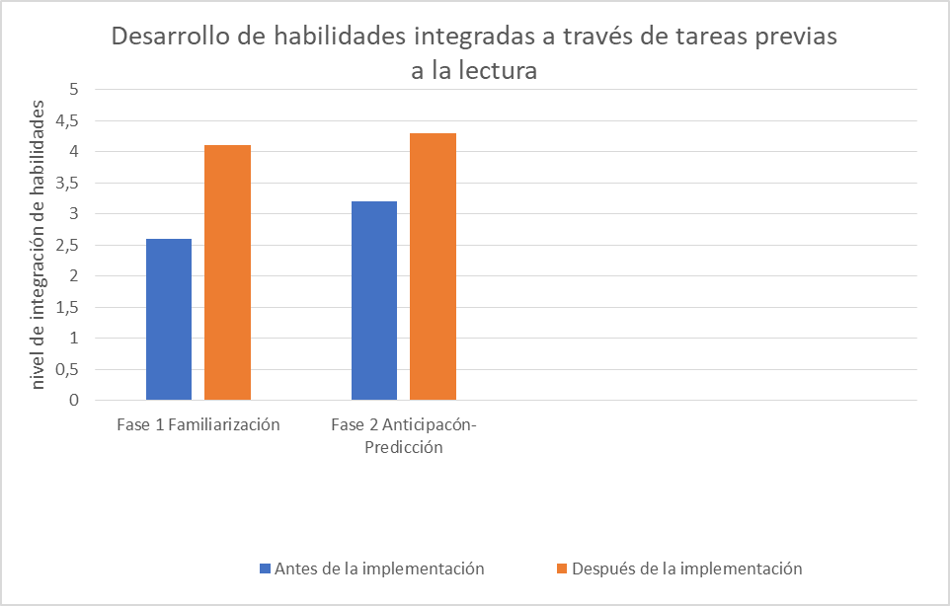
XV SEMINARIOCIENTÍFICO METODOLÓGICO
Tareas para alcanzar niveles superiores de comprensión lectora en inglés con fines específicos
Nombre completo autores y dirección de correspondencia del primer autor con mail
INTRODUCCIÓN / INTRODUCTION
MÉTODO / METHOD
Alcanzar niveles superiores de comprensión lectora es fundamental para el desarrollo académico , profesional y personal. Este proceso va más allá de simplemente leer textos; implica analizar, interpretar y reflexionar sobre su contenido de manera crítica. A través de tareas y la práctica constante los estudiantes fortalecen sus habilidades y acceden a un entendimiento más profundo y significativo de cualquier tipo de texto. En las Ciencias Médicas el desarrrollo de las habilidades lectoras adquiere una singular relevancia pues constituye la base sobre la cual se desarrollan el resto de las habilidades comunicativas que favorecen la preparación integral del profesional y por consiguiente el posterior desempeño d de la profesión dentro y fuera del país .dentro y fuera del país de la profesión dentro y fuera del país
Teóricos:
Histórico-lógico
Análisis-síntesis
Inducción-deducción
Sistémico-Estructural- Funcional
Revisión documental
Empíricos:
Estudio Diagnóstico
Cuestionario
Observación
Consulta a especialistas
Estadísticos:
Tabla de Frecuencia Absoluta y porcentual
OBJETIVOS / OBJETIVES
General:
Diseñar un set de tareas para alcanzar niveles superiores de comprensión lectora en el cuarto año de la carrera de Medicina en la Universidad de Ciencias Médicas de Holguín
Específicos:
Determinar los fundamentos teóricos que sustentan el desarrollo de la comprensión lectora en el proceso de enseñanza-aprendizaje
Constatar el estado actual de la comprensión lectora en el proceso de enseñanza-aprendizaje del Inglés VIII
Elaborar un set de tareas para alcanzar niveles superiores de comprensión lectora en el Inglés VIII en la carrera de Medicina
Determinar la pertinencia del set de tareas para alcanzar niveles superiores de comprensión lectora en el cuarto año de la carrera de Medicina
RESULTADOS / RESULTS
Gráficos y tablas / Graphs and Tables
Insuficiente desarrollo de las habilidades lectoras en los estudiantes de cuarto año de la carrera de Medicina.
Los estudiantes no siempre alcanzan niveles superiores de comprensión lectora
Insuficiente tratamiento metodológico para el desarrollo de la comprensión lectora
Insuficiencias en las etapas previa y posterior a la lectura
Limitaciones en el diseño de tareas que permitan el tránsito por los niveles de comprensión
CONCLUSIONES / CONCLUSIONS
-El estudio realizado sobre los referentes teóricos que sustentan el proceso de comprensión lectora muestran la necesidad de un diseño de tareas lectoras para lograr niveles superiores de comprensión.
-La caracterización del estado actual del desarrollo de la habilidad de comprensión lectora revela que existen insuficiencias para alcanzar los niveles crítico y creativo, existen limitaciones en el trabajo con las etapas previa y posterior a la lectura, insuficientes textos contextualizados en la bibliografía básica, las tareas propuestas en ella no están debidamente gradadas
-Se elaboraron tareas lectoras para lograr niveles superiores de comprensión en los estudiantes de cuarto año de Medicina
-La propuesta de tareas fue sometida a un proceso de valoración empírica por medio del cual se pudo comprobar su pertinencia
REFERENCIAS / REFERENCES
Texto / T14. Castro Crespo GC, García Herrera DG, Castro Salazar AZ, Erazo Alvarez JC. Juego de roles: una metodología innovadora para la comprensión lectora. Rev Arbitr Interdiscip Koinonía [Internet]. 2020 [citado 15 mar 2024]; 5(1):27-46. Disponible en: https://dialnet.unirioja.es/servlet/articulo?codigo=7441381-
15. Cadme-Galabay TA , García Herrera DG, Cárdenas Cordero NM, Erazo Alvarez JC. Comprensión lectora e innovación educativa: estrategias para mejorar la lectoescritura en los jóvenes del bachillerato. Ciencia Matria Rev Inter Hum Educ Cien Tecnol [Internet]. 2020 [citado 12 dic 2023]; 6(1):337-357. Disponible en: https://cienciamatriarevista.org.ve/index.php/cm/article/view/337-
16. Casquete Tamayo EI, Martínez Rodríguez L. Proyecto para revertir el bajo desempeño en lectura y comprensión lectura, en la asignatura lengua y literatura. Rev Dom Cien [internet]. 2022 [citado 12 feb 2024]; 8(2):1173-1180. Disponible en: https://dominiodelasciencias.com/ojs/index.php/es/article/view/2698-
17. Almeida SM. Algunas causas del bajo nivel de la comprensión lectora en la educación actual. Rev Cient Facultad Filos [internet]. 2022 [citado 23 feb 2024]; 14 (1):116-130. Disponible en: https://dialnet.unirioja.es/servlet/articulo?codigo=9105713-
18. Araujo BE, Maldonado GV, Sevilla SM, López PM. Evaluation of Reading comprehensión in students of recent entry to university degree in Ecuador. Rev Educ [internet]. 2022 [citado 25 feb 2024]; 41(1):13-18. Disponible en: https://www.researchgate.net/publication/364355239_EVALUATION_OF_READING_COMPREHENSION_IN_STUDENTS_OF_RECENT_ENTRY_TO_A_UNIVERSITY_DEGREE_IN_ECUADOR-
19. Abensur Pinasco CA, Blanco Ayala LF, Blanco Pumayali JA. Comprensión lectora y rendimiento académico en estudiantes de educación superior. Ecuador: Editorial CIDE; 2022.
20. Cerezo Vera MM, Rivadeneira Barreiro MP. Uso de herramientas tecnológicas para mejorar la comprensión lectora. Pol Con [internet]. 2022 [citado 20 dic 2023]; 7(7):779-791. Disponible en: https://dialnet.unirioja.es/servlet/articulo?codigo=9042960-
21. Reyes Vásquez V. Comprensión lectora en inglés como lengua extranjera de estudiantes del III ciclo de Educación Básica: un estudio de caso. Paradigma Rev de Inv [Internet]. 2023 [citado 23 feb 2024]: 30(50): 113-134. Disponible en: https://www.researchgate.net/publication/376290644_Comprension_Lectora_en_Ingles_-_como_Lengua_Extranjera_-_de_Estudiantes_del_III_Ciclo_de_Educacion_Basica_Un_Estudio_de_Caso-
22.

